Slide 1
Tema 5: Diseño y realización de pruebas
Errare Humanum Est

Slide 2
Introducción
Validacion y verificación. Ciclo de vida
Caja negra y caja blanca
Pruebas funcionales, estructurales y de regresión

Slide 3
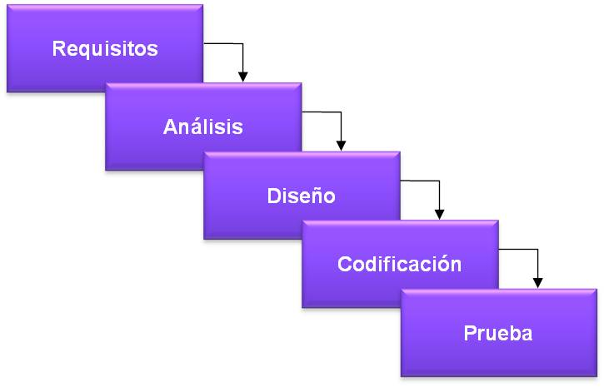
Introducción
La prueba es el proceso de ejecutar un programa con el objetivo de encontrar errores
Un caso de prueba es bueno cuando su ejecución conlleva una probabilidad elevada de encontrar un error y tiene éxito cuando lo detecta.

Slide 4
Introducción
Mediante la realización de pruebas se produce la verificación y la validación del software
Verificación: ¿Estamos construyendo el producto correctamente? ¿Cumple los requerimientos especificados?
Validación: ¿Estamos construyendo el producto correcto? ¿El producto funciona según lo esperado?

Slide 5
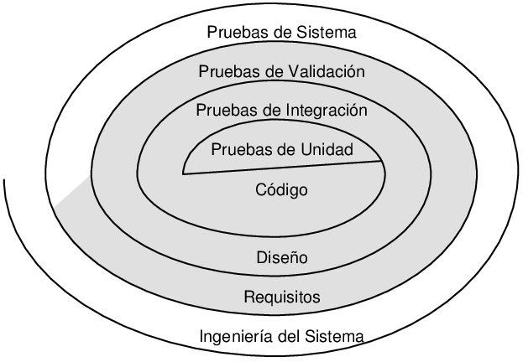
Introducción
Para hacer las pruebas se necesita llevar a cabo alguna estrategia. Una de ellas es utilizar el Modelo en Espiral.
Para ello nuestra aplicación debe pasar secuencialmente:
Pruebas de unidad
Pruebas de Integración
Pruebas de Validación
Pruebas de Sistema

Slide 6
Introducción: Modelo en Espiral
Pruebas de Unidad: En esta parte se realizan pruebas sobre cada módulo, función, clase, etc. De nuestro programa. Su objetivo es eliminar errores en la lógica interna.
Para ello se utilizan técnicas de Caja Negra y Caja Blanca.
Se realizan pruebas de unidad sobre:
La interfaz
Estructuras de datos, para asegurarse que mantienen su integridad
Condiciones límite
Caminos de la estructura de control

Slide 7
Introducción: Modelo en Espiral
Pruebas de integración: se observa como interactúan los distintos módulos. El ensamblaje de los módulos se puede dar todos a la vez (no incremental) o por pequeños segmentos (incremental)
Pruebas de validación: se comprueba que el software funciona según lo esperado. Pruebas Alfa y Pruebas Beta.
Pruebas del sistema: comprueba el funcionamiento total del software y otros elementos del sistema
Mantenimiento

Slide 8
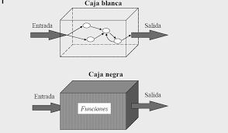
Tipos de prueba
A la hora de realizar un caso de prueba necesitamos saber ciertas cosas: necesitamos identificar unos valores de entrada y conocer el comportamiento esperado con dichos valores. Según su tipo tenemos dos grandes casos.
Pruebas de Caja Negra (Funcionales): Son pruebas que se realizan sobre la aplicación sin conocer su funcionamiento interno. Lo fundamental es comprobar si los resultados coinciden con los esperados.
Pruebas de Caja Blanca (Estructurales): Son pruebas que se realizan dentro, siguiendo la lógica de la aplicación.

Slide 9
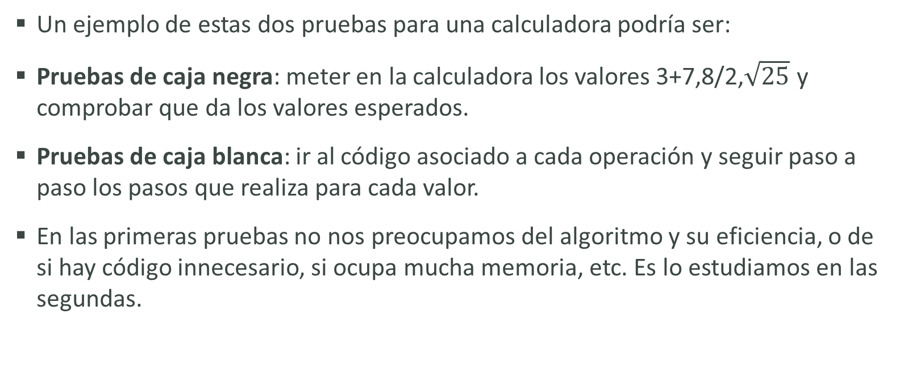
Tipos de prueba
Un ejemplo de estas dos pruebas para una calculadora podría ser:
Pruebas de caja negra: meter en la calculadora los valores 3+7,8/2,$\sqrt{25}$ y comprobar que da los valores esperados.
Pruebas de caja blanca: ir al código asociado a cada operación y seguir paso a paso los pasos que realiza para cada valor.
En las primeras pruebas no nos preocupamos del algoritmo y su eficiencia, o de si hay código innecesario, si ocupa mucha memoria, etc. Es lo estudiamos en las segundas.

Slide 10
Tipos de prueba: Pruebas Funcionales (Caja Negra)
En las pruebas funcionales: Intentamos comprobar si las salidas que devuelve la aplicación son las esperadas. ¿Puede el usuario hacer esto? ¿Funciona esta utilidad? No nos preocupamos de la estructura interna de la aplicación. Tenemos principalmente tres tipos de pruebas funcionales:
Particiones equivalentes: se trata de realizar el mínimo número de pruebas agrupando los casos de prueba en clases equivalentes. La verificación de un caso de prueba para una clase serviría también para verificar el funcionamiento del resto de los casos. EJ: hacer 6-3 es parecido a hacer 10-4 y 16-9 (todos dan un resultado positivo), mientras que hacer 7-11 es lo mismo que 14-23 (resultado negativo?

Slide 11
Tipos de prueba: Pruebas Funcionales (Caja Negra)
Análisis de valores límite: trata de probar los casos extremos a las clases de equivalencia. PJ: comprobar la división entre cero -> 16/0=?
Pruebas aleatorias: consiste en generar aleatoriamente entradas para la aplicación que hay que comprobar. Se suele utilizar generadores de pruebas que son capaces de crear un volumen de casos de prueba.
Existen más tipos de pruebas pero todas tienen el mismo objetivo: comprobar el funcionamiento usando solo la interfaz.

Slide 12
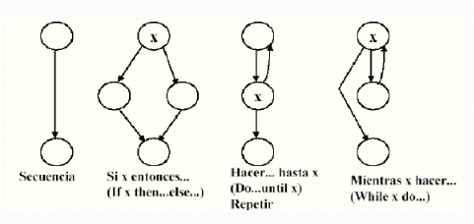
Tipos de prueba: Pruebas Estructurales (Caja Blanca)
Las Pruebas estructurales tienen en cuenta el código de la aplicación y se fijan en los caminos que puede seguir. No pretenden comprobar la corrección de los resultados, su función es comprobar que se ejecutan todas las instrucciones del programa, no hay código sin usar, se recorren todos los caminos, etc.
Para ello se siguen unos criterios de cobertura lógica como se ven a continuación.

Slide 13
Tipos de prueba: Pruebas Estructurales (Caja Blanca)
Cobertura de sentencias: hay que asegurarse de que tenemos casos suficientes como para que cada instrucción sea ejecutada al menos una vez.
Cobertura de decisiones: cada prueba lógica debe evaluarse al menos una vez a cierto y una vez a falso.
Cobertura de condiciones: cada condición se debe evaluar a falso y verdadero
Cobertura de condiciones y decisiones: realizar las dos a la vez
Cobertura de caminos: el más importante. Se trata de recorrer al menos una vez cada secuencia de sentencias encadenadas, desde el principio del programa al final. A la secuencia de sentencias se le conoce como camino.

Slide 14
Tipos de prueba: Pruebas de Regresión
Un proceso de prueba será exitoso y encontramos algún error. Como consecuencia esto provocará una modificación de una parte del código, esta modificación puede generar errores que antes no existían. Es por ello que debemos repetir pruebas que antes habíamos realizado.
Este es el objetivo de las pruebas de regresión. Se deben llevar a cabo cuando se modifica el sistema y se deben llevar a cabo en todos los componentes, no solo en los componentes modificados.
Normalmente se realiza repitiendo las pruebas ya realizadas previamente. Para ello se utilizan métodos se generación de pruebas automáticos. Para ser eficiente, se deben realizar el conjunto de pruebas que traten uno más errores en cada una de las funciones. No es práctico realizar todas las pruebas de cada función después de un cambio.

Slide 15
Pruebas de Código
Consiste en la ejecución de un programa con el objetivo de encontrar errores en el código. Necesitamos definir unos casos de entrada y resultados esperados.
Se utilizan tres enfoques:
Estructural: Nosotros usaremos pruebas de camino básico
Funcional: Se centra en valores límite y clases de equivalencia
Aleatorio: utilizando generadores automáticos de casos de prueba.

Slide 16
Pruebas de Código: Camino básico
Permite medir la complejidad lógica del diseño y usar esa medida como guía para la definición de unos caminos básicos a seguir. Los caminos obtenidos aseguran que cada secuencia de sentencias se ejecuta al menos una vez.
Para conseguir la complejidad lógica (complejidad ciclomática) se utilizará un grafo de flujo
Las estructuras de control vienen a continuación

Slide 17
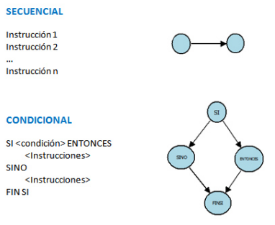
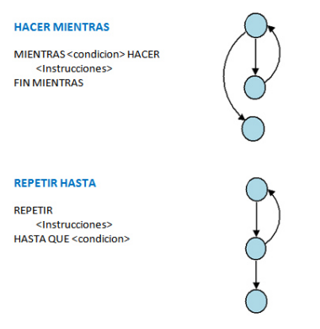
Pruebas de Código: Camino básico

Slide 18
Pruebas de Código: Camino básico
Cada círculo se llama nodo y representa uno o más sentencias.
Las fechas se llaman aristas y representan el flujo de control
Un nodo que contiene una decisión o condición se llama nodo predicado y se caracterizan porque de el salen más de una arista.

Slide 19
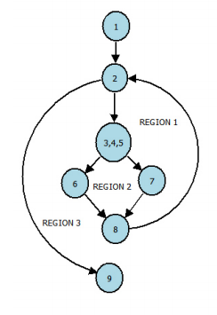
Pruebas de Código: Camino básico
En el grafo de al lado se pueden ver 7 nodos, con 8 aristas.
Tiene dos nodos predicados, el “3,4,5” y el “2” ya que de ellos SALEN más de una arista.

Slide 20
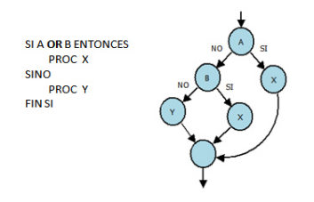
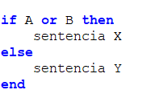
Pruebas de Código: Camino básico
Cuando nos encontramos con una condición compuesta. Se crea un nodo para cada condición. Por ejemplo aquí si tiene una condición de OR

Slide 21
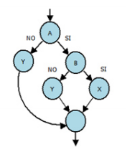
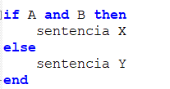
Pruebas de Código: Camino básico
Aquí se tiene una condición AND

Slide 22
Pruebas de Código: Camino básico
En un grafo se puede medir la complejidad ciclomática y sirve para medir de cuantas maneras se puede recorrer el grafo. La fórmula para calcular la complejidad es
V(G)=Nº de aristas – Nº de nodos +2
V(G)=Nº de nodos predicado + 1
La complejidad nos dice cuántos casos de prueba se necesitan hacer para ese segmento de código.

Slide 23
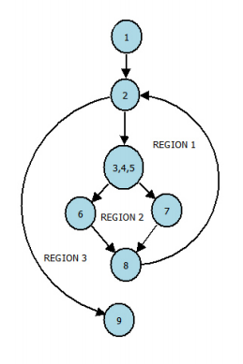
Pruebas de Código: Camino básico
En este ejemplo la complejidad es 3
V(G)=Nº de aristas – Nº de nodos +2=
=8-7+2=3
V(G)=Nº de nodos predicado + 1=2+1=3

Slide 24
Pruebas de Caja Negra: Clases de equivalencia
Las clases de equivalencia es una estrategia de pruebas de caja negra que pretende cubrir el mayor número de entradas posibles. Consiste en dividir todos los casos de entrada posibles en grupos llamados clases de equivalencia. Hacer la prueba con un valor de una clase de equivalencia equivaldría a hacerlo con cualquier otro valor de la clase.
Las clases de equivalencia deben comprender entradas válidas y no válidas. Así pues, tenemos varias opción según a donde pertenezca una condición de entrada.
Pertenece a un valor específico, debemos crear un valor válido y otro no válidos
Pertenece a un rango, debemos crear tres clases: por debajo, en el rango y por encima.
Si la prueba es lógica debemos crear dos pruebas: una falsa y otra cierta.

Slide 25
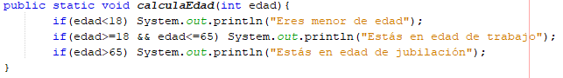
Pruebas de Caja Negra : Clases de equivalencia
Ejemplo:
Este es un programa que te calcula en que etapa de tu vida estás. Hay tres tipos de resultados posibles y por tanto podemos crear tres clases de equivalencia distintas.
Clase 1: cualquier número menor que 18
Clase 2: números entre 18 y 65 (ambos incluidos)
Clase 3: números mayores que 65
Hacer una prueba con cualquier elemento de la clase 1, equivale a hacerlo con los demás. Es decir, si hago la prueba con el número 3 es lo mismo que si la hago con el número 8,13,17,2,11,etc. Puesto que todos pertenecen a la clase 1.
Pregunta: ¿Cómo tratamos a las edades negativas?

Slide 26
Pruebas de Caja Negra : Valores límite
El análisis de los valores límites se basa en que los valores tienden a producirse más en los valores extremos de entrada. Estos valores extremos se encuentran justo por encima y por debajo de las clases de equivalencia.
Si una clase requiere un rango de valores se debe aplicar casos de prueba para los límites del rango y para los valores justo por encima y justo por debajo del rango. Por ejemplo si una condición requiere valores de entrada entre 1 y 10, debemos probar los valores: 1, 10, 0 y 11.
Si una condición de entrada especifica una cantidad de valores, debemos hacer pruebas con el valor máximo, mínimo, y los valores justo por encima del máximo y por debajo del mínimo. Por ejemplo, si un programa requiere entre 10 y 100 valores para hacer una estimación, debemos hacer pruebas pasándole 10, 100, 9 ,101 valores.

